Slide 1


Slide 2
productospy.org
El sitio reúne a vendedores que ofrecen productos y/o servicios con los consumidores para poder contactarlos de forma sencilla y rápida.
Vendedor: se registra.
Consumidor: busca y se contacta.

Slide 3
productospy.org
Sitio responsive.
Proyecto totamente comunitario.
Código fuente: Licencia dominio público.

Slide 4
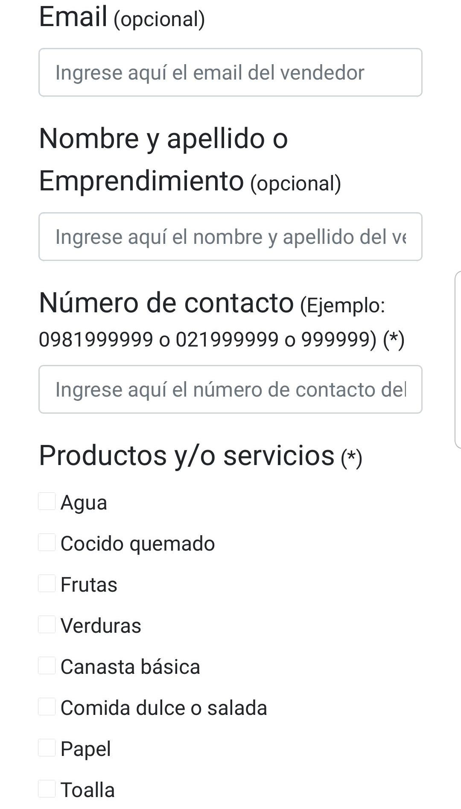
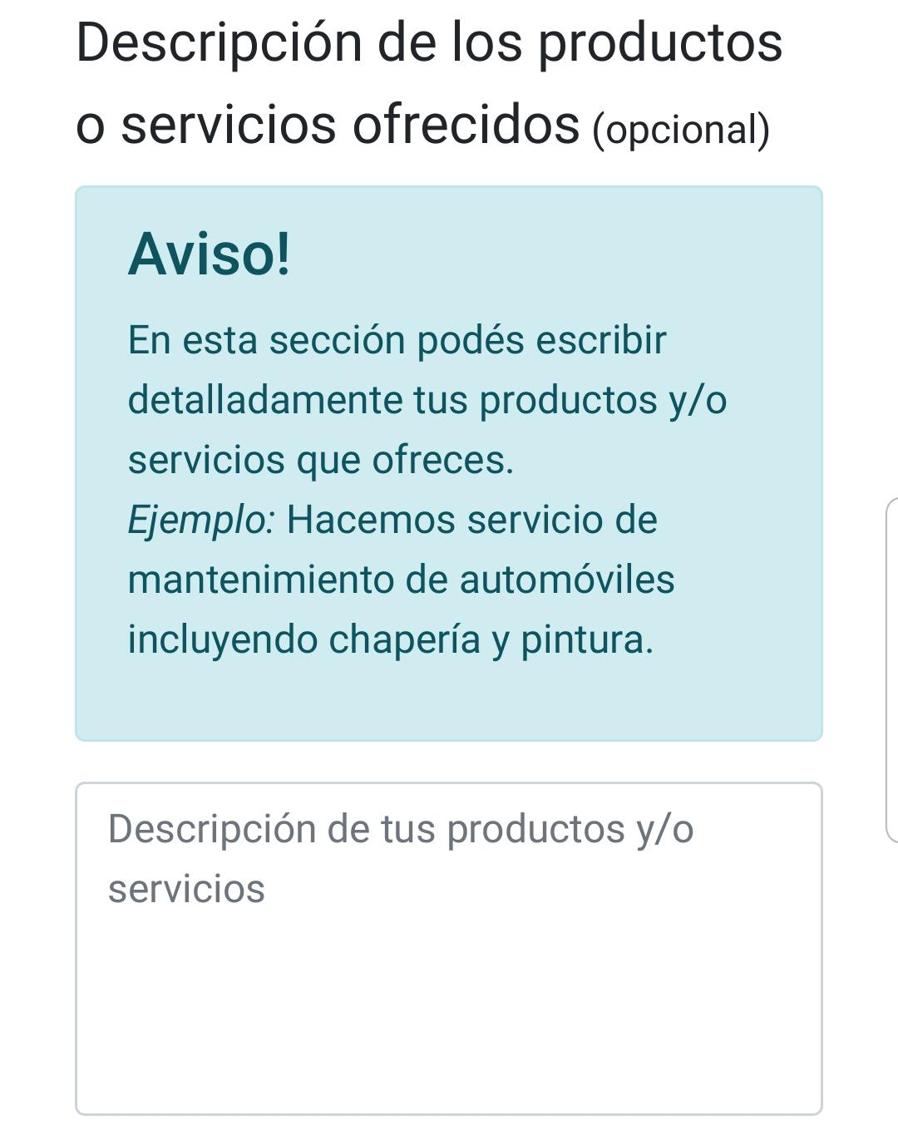
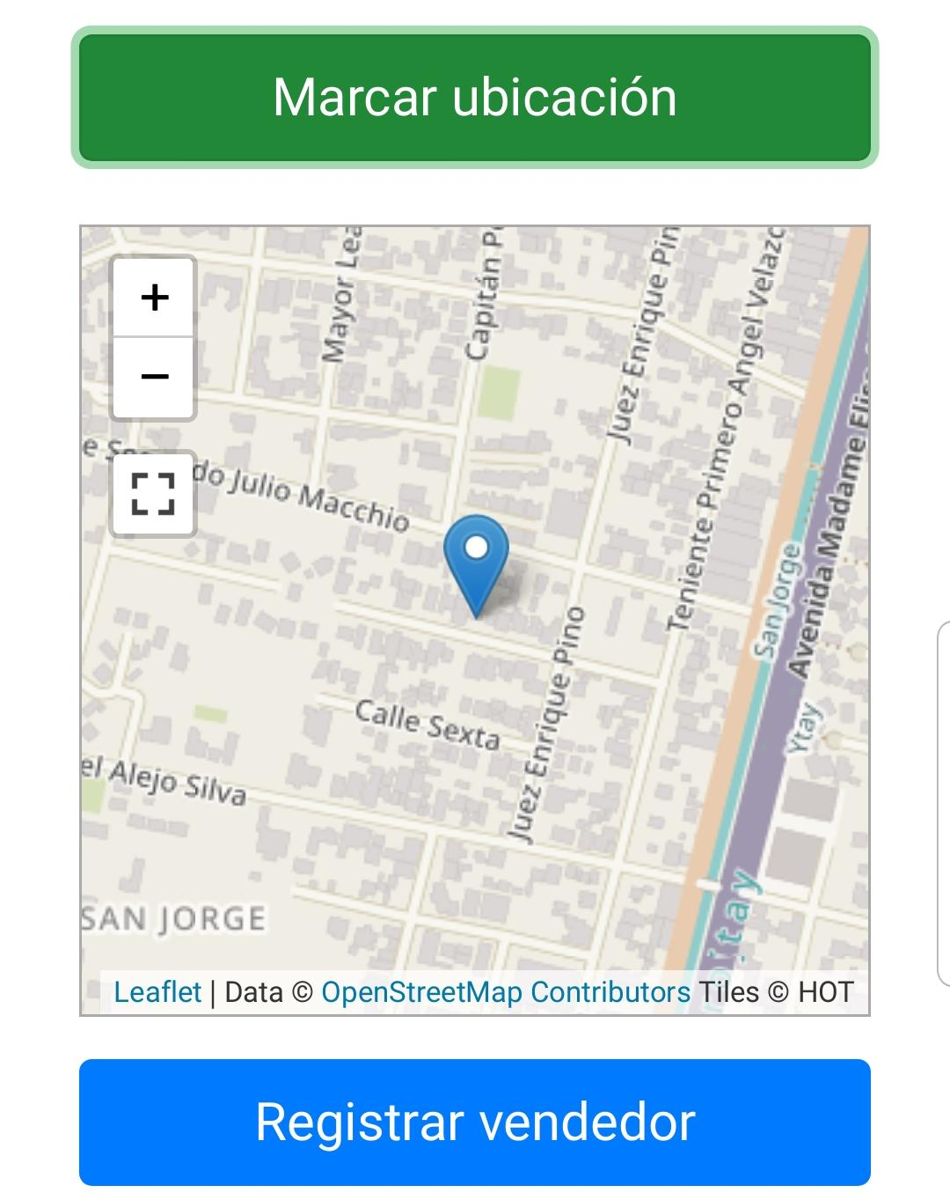
productospy.org
Vendedor

Slide 5
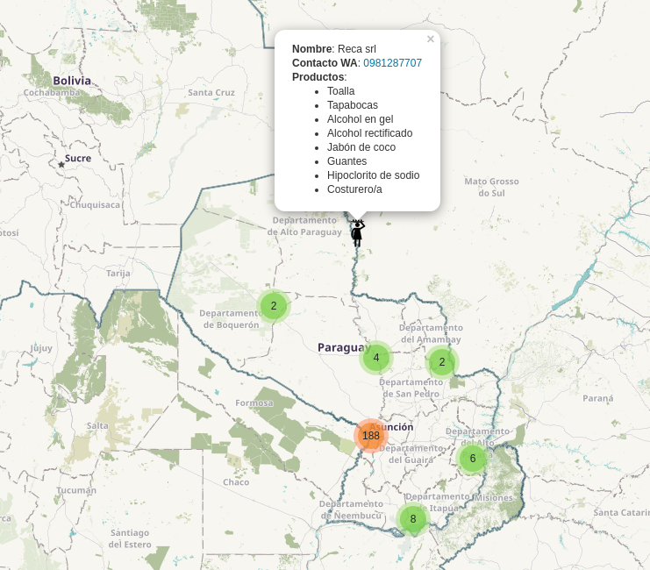
productospy.org
Consumidor

Slide 6
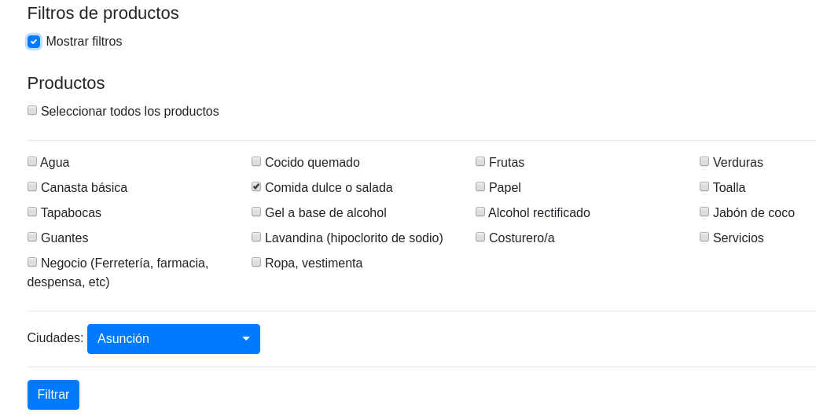
productospy.org
Consumidor

Slide 7
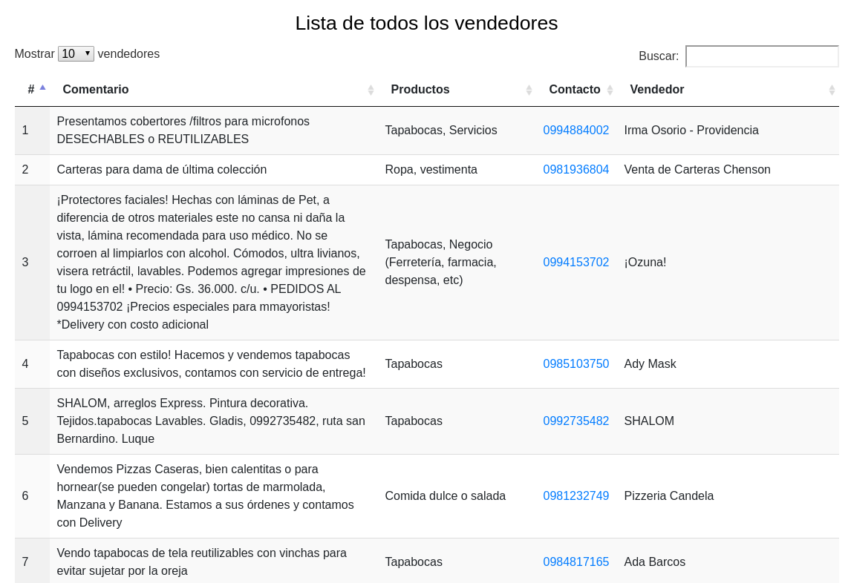
productospy.org

Slide 8
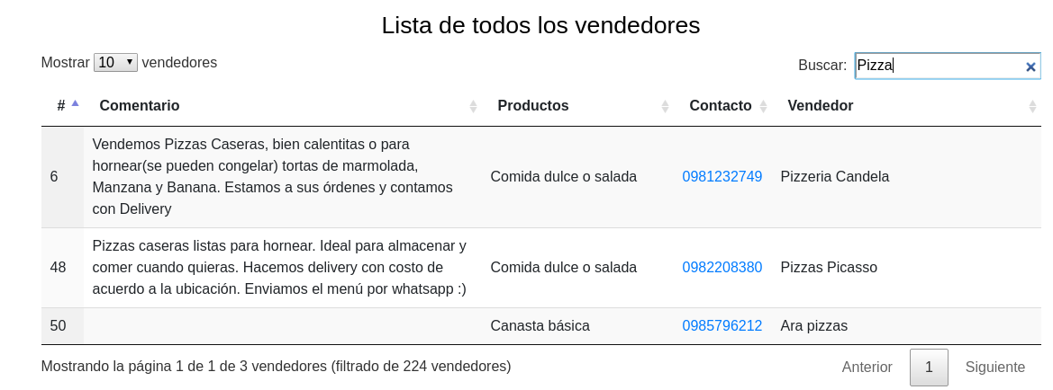
productospy.org

Slide 9
productospy.org
Redes sociales:
  Twitter: @productospy
  Facebook: productospy
  Instagram: productospy
Repo:
  https://github.com/josego85/products-covid19py

